Slide 1
مقدمة إلى العهد القديم
مقدمة إلى العهد القديم
د. ريك جريفيث • كلية سنغافورة للكتاب المقدس • BibleStudyDownloads.org

Slide 2
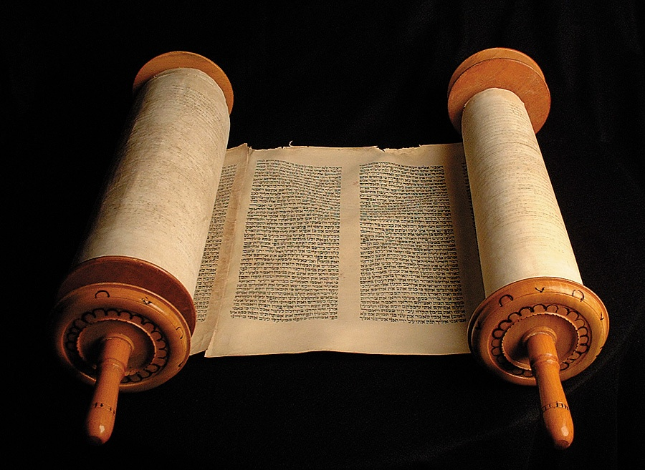
كيف تتعرف إلى العهد القديم بشكل جيد ؟
خذ ورقة فارغة ( أو استخدم صفحة من دفتر ملاحظاتك أو صفحة كتابة على كمبيوترك
أكتب أسفار العهد القديم بالترتيب

Slide 3
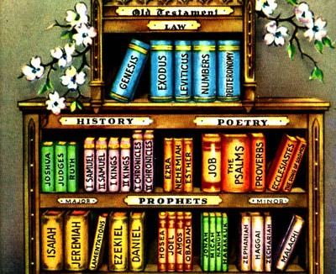
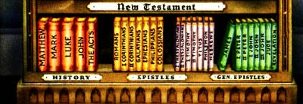
كيف يمكنك أن تتذكر كل هذه الأسفار ؟

Slide 4
أسفار الكتاب المقدس
تكوين
خروج
يشوع
قضاة
راعوث
1 صموئيل
2 صموئيل
1 ملوك
2 ملوك
1 أخبار
2 أخبار
عزرا
نحميا
لاويين
أستير
عدد
تثنية
الشريعة
التاريخ
العهد القديم
أيوب
المزامير
أشعياء
إرميا
مراثي
حزقيال
دانيال
أمثال
POETRY
MAJOR PROPHETS
نشيد سليمان
يوئيل
يونان
ميخا
ناحوم
صفنيا
حجي
هوشع
عاموس
زكريا
عوبديا
حبقوق
ملاخي
الجامعة
الشعر
الأنبياء الصغار
متى
مرقس
أعمال
عبرانيين
يعقوب
1 بطرس
2 بطرس
1 يوحنا
2 يوحنا
يهوذا
رؤيا
1 كو
2 تس
فليمون
3 يوحنا
رومية
1 تي
2 كو
1 تس
فيلبي
2 تي
العهد الجديد
أفسس
لوقا
غلاطية
كولوسي
تيطس
يوحنا
الأناجيل
التاريخ
الرسائل البولسية
الرسائل العامة

Slide 5
العهد القديم
تكوين - ملاخي
الشريعة (5)
التاريخ (12)
الشعر
(5)
النبوة
(17)
الكبار 5 الصغار 12

Slide 6
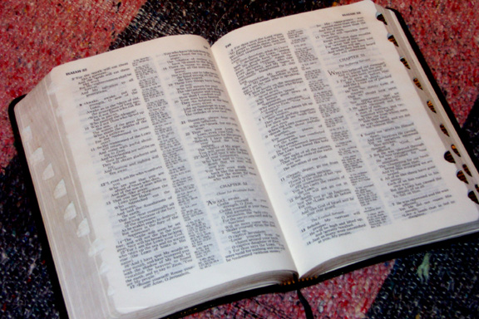
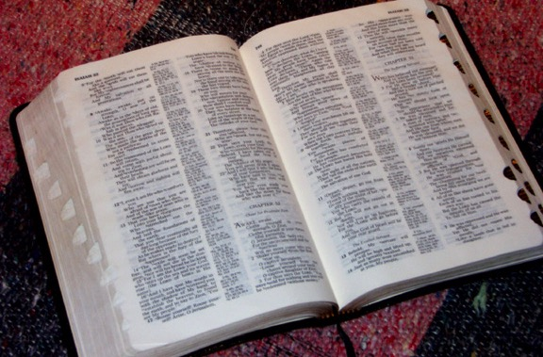
( نعم, إنه كتاب منظم )
الكتاب المقدس
^{بشكل}أساسي
®
الجزء السادس
الكتاب المقدس المفتوح
د. جون فرايمان
9.65.06.
©2006 TBBMI
02
Notes:
YES…IT IS AN ORGANIZED BOOK! So let's take a big step forward in this expanding view of -- as we said – "the basic document of our faith." This is Part SIX of THE BIBLE...BASICALLY, the part we call The OPENED Bible.

Slide 7
دعونا نقسم و نلعب
9.65.06.
©2006 TBBMI
03
Notes:
We're going to slice and dice the Word-- as a published book, just as we know books today -- developing some of its distinct parts and divisions.
Today's Bibles are very different from the Scriptures of our ancient ancestors. But the eternal message is the same, all across the millennia.

Slide 8
الكتاب المقدس المفتوح
الأجزاء و القطع
منظم ... متدرج ... خالد
A Ministry of ScriptureTechnologies International
9.65.06.
2
©2006 TBBMI
04
Notes:
We call this section, THE OPENED BIBLE….because…
//// We are going to explore its parts and its pieces.
And by now, you are probably beginning to develop your own mental Bible File.
So…the ideas presented next will further show you that the
//// Word of God is an organized, progressive structure, timeless in its spiritual value…containing an incomparable collection of literature on which you can place your complete faith and confidence -- in its writers, its message of salvation, and its proven spiritual directions for every human life on our planet.

Slide 9
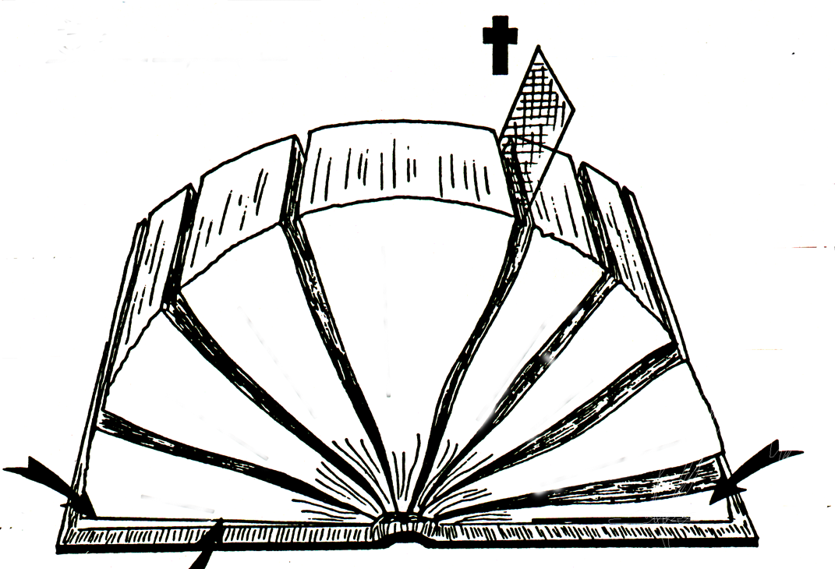
50أ
A
B
" "
" "
D(OT)
C
ONE THEME:
D(NT)
E(OT)
" "
E(NT)
" "
F(OT)
F(NT)
4
3
5
/
/
G(OT)
6
G(NT)
2
STUDY HELP #18
7
1
8
H(OT)
2
1
H(NT)
I(OT)
J
الكتاب المقدس المفتوح
06-06
©2006 TBBMI
©2006 TBBMI
06-
9.65.06.
05
©TBBBI
Notes:
With Study Help #18… called the OPENED BIBLE,…you'll be able to fill it in as we work forward. Stop to study it a moment and you'll find a number of blank lines and letters. They will guide you through this next section. Ready? Let's begin.

Slide 10
50أ
القصة
الأقدم
القصة
الأحدث
4
3
5
6
2
4
4
7
1
8
06
5
Notes:
We start by spreading open the pages of the Bible in this sketch,
separating it out into eight sections...
//// with a division marker right in the middle...
//// …with four sections on one side and four on the other. And of course, it is probably obvious to you
//// …that a division marker lies at the intersection of these two major Biblical sections. It identifies the most significant event in the history of our planet – the Cross of Calvary and the sacrifice of Our Lord.
//// The four sections to the left of the marker make up what we'll call, for now, THE OLDER STORY…
//// those to the right, THE NEWER STORY.

Slide 11
50أ
القصة
الأقدم
القصة
الأحدث
4
3
5
6
2
7
1
8
07
Notes:
Now we'll number each of the sections in order...from SECTION ONE on the left, across and over to SECTION EIGHT on the right.

Slide 12
50أ
القصة
الأقدم
القصة
الأحدث
4
3
5
6
2
7
1
8
08
4
Notes:
We'll uncover some interesting parallels between the varied sections of the Book. We will, for instance, link together sections
//// 1 and 5,
//// 2 and 6,
//// 3 and 7, and
//// 4 and 8.

Slide 13
50أ
القصة
الأقدم
القصة
الأحدث
4
3
5
الأناجيل
6
2
7
1
الشريعة
8
وثيقة البداية
09
3
Notes:
Look first at sections 1 and section 5. Think about them as serving a parallel purpose in term of the Bible's story line development. If you are using the Study Help #18 sheet, you can fill in each location as we go.
//// Across the centuries these two sections of Scripture have come to be known as THE LAW in the Old Testament
//// and THE GOSPELS in the New. Think about these two sections, linked here by a blue line as fulfilling somewhat parallel functions in the organization of the Bible. Because, it's from these beginning sections of the Old and the New that
//// all the events of the rest of each testament unfold...as we'll see right now. OK...
HERE WE HAVE "THE BEGINNING DOCUMENTATION" for each part of your Bible. Following these beginning documents…the Law in the Old and the Gospels in the New. Let's unpack the other sections.

Slide 14
50أ
القصة
الأقدم
القصة
الأحدث
ماذا يتبع ؟ متن الكتابة
4
3
5
الأناجيل
6
2
أعمال
7
التاريخ
1
الشريعة
8
10
4
Notes:
Here are the next linked parallel sections, 2 and 6.
These sections we call HISTORY in the Old and
//// the ACTS in the New. In other words,
//// these two biblical sections reveal the result of circumstances set up in that beginning documentation...sections 1 and 5. So, then, if we have Law and Histories in the Old, and Gospels and Acts in the New…
//// …what follows next? Inevitably, a body of writings develops out of every significant historical epoch and its unique culture.

Slide 15
50أ
القصة
الأقدم
القصة
الأحدث
4
3
5
الأناجيل
6
2
الشعر
أعمال
7
التاريخ
1
الرسائل
الشريعة
8
11
3
Notes:
So…here we'll link together sections 3 in the Old and 7 in the New.
//// These are traditionally called POETRY in the Old
//// and THE EPISTLES in the New.
//// In both cases, the resulting writings were produced in response to circumstances recounted in the earlier two sections of each testament…with some prophetic characteristics

Slide 16
50أ
القصة
الأقدم
القصة
الأحدث
4
3
5
الأناجيل
6
2
الأنبياء
الشعر
أعمال
7
التاريخ
الرسائل
1
الشريعة
8
رؤيا
12
2
Notes:
And finally...sections 4 and 8...the parts of our Bible that, as a type of literature, are virtually unknown in other religious documents outside the Judeo-Christian tradition.
//// These sections are THE PROPHETS in the Old Testament and
//// the Book of REVELATION in the New. We will expand a little on all of this as we move along.

Slide 17
50أ
القصة
الأقدم
القصة
الأحدث
4
3
5
الأناجيل
6
2
الأنبياء
الشعر
أعمال
7
التاريخ
الرسائل
1
الشريعة
8
رؤيا
13
4
Notes:
Some new ideas may be coming into focus now. From this high level view, "the foundational document of our faith" is organized very clearly in a general progression of subjects that makes sense and shows order…when we look at it in this way.
//// In each section we have the beginning documentation...
//// …out of which falls a history of resulting events...
//// …which in turn produces a body of preserved writing...
//// …culminating in two sections of prophetical writing that look far beyond our times toward an outworking of titanic future events.

Slide 18
توازي هيكل العهد القديم و العهد الجديد
34
الأساس
الماضي
الحاضر
المستقبل
ع ق
التوراة
التاريخ
الحكمة
النبوة
ع ج
الأناجيل
أعمال
الرسائل
رؤيا
Erich Zenger, Einleitung in das Alte Testament (Stuttgart: W. Kohlehammer, 1995), 34; cited in Gregory Goswell, "Two Testaments in Parallel: The Influence of the Old Testament on the Structuring of the New Testament Canon," JETS 56 (2013): 461.
Notes:
OS-00-Intro & Biblical Theology-17
OS-23-Isaiah_60-66/Slide 92 on Supplements

Slide 19
غرض الأسفار النبوية
50ب
440
الأسفار التاريخية (يشوع-أستير)
مستقبلي الرسالة النبوية
شعب العهد
الأسفار الشعرية (أيوب-نشيد الأنشاد)
هدف الرسالة النبوية
سلوك العهد
إلى من يهدفون
إلى ماذا يهدفون
الأسفار النبوية (أشعياء-ملاخي)
وعاظ العهد
شعب غير مخلص للعهد
سلوك غير متأثر بالعهد
الإخبار
التنبؤ
العهد الموسوي
التوراة (تكوين-تثنية)
أساس الرسالة النبوية
علاقة العهد : إسرائيل و الله
العهد الإبراهيمي
تثنية 28, لاويين 26
تكوين 12 : 1 – 3, 15 : 18
مشروط
غير مشروط
دينونة
بركة
Notes:
00-Intro & Biblical Theology-slide 18
00_OT Book Themes under Isaiah section
22-Isaiah_1-12-Slide 13
28-Hosea-slide 54
31-Obadiah-slide 26

Slide 20
هيكل العهد القديم
السير في العهد القديم
36
( )
( )
( )
التاريخ
(17
الشعر
5
النبوة
17
(5)
تكوين
خروج
لاويين
عدد
تثنية
يشوع
قضاة
راعوث
1 صموئيل
2 صموئيل
1 ملوك
2 ملوك
1 أخبار
2 أخبار
عزرا
نحميا
أستير
أيوب
مزامير
أمثال
جامعة
نشيد سليمان
أشعياء
إرميا
مراثي
حزقيال
دانيال
هوشع
يوئيل
عاموس
عوبديا
يونان
ميخا
ناحوم
حبقوق
صفنيا
حجي
زكريا
ملاخي
الكبار
خروج
السبي
)
الشريعة
(5)
تاريخ ما
قبل السبي
أنبياء ما
قبل السبي
(12)
عدد أسفار العهد القديم
3 + 9
39
27
الصغار
عدد أسفار العهد الجديد
3 * 9
66
الرواية
عدد أسفار الكتاب المقدس
السبي
السبي
تاريخ ما
بعد السبي
أنبياء ما
بعد السبي
12
الأحداث
الإختبار
التوقعات
الأعمال
البديهيات
التنبيهات
ماذا فعل الشعب
ماذا شعر الشعب
ماذا يجب أن يفعل الشعب
Notes:
The Christian arrangement of the OT shows many parallels in structure. The 17 historical books parallel the 17 prophetical books, and both sections are divided after the first 5 books, which is itself parallel to the 5 poetic books. Even the titles of these 5 books in English become longer from Job to Song of Solomon. In the history and prophecy sections, the exile took place prior to the last three books. Finally, subdivisions associated with the second books in the history and prophecy sections (Exodus and Jeremiah) show how Jews were kicked out of Egypt and Israel, respectively. As for remembering the number of OT books, think 3+9, and the NT, 3x9.
________________
OS-00-Intro & Biblical Theology-19
OS-23-Isaiah_60-66/Slide 93 on Supplements

Slide 21
تكامل العهد القديم
السير في العهد القديم
43
لاويين
تثنية
راعوث
1 أخبار
2 أخبار
أستير
تاريخي
تكوين | خروج | عددد | يشوع | قضاة | 1 صموئيل | 2 صموئيل | 1 ملوك | 2 ملوك
عزرا | نحميا
1
2
3
4
5
6
7
8
9
10
11
أيوب
مزامير
أمثال
شعري
جامعة
نشيد الأنشاد
إلى إسرائيل
هوشع
عاموس
إلى يهوذا
حبقوق
أشعياء
إرميا
يوئيل
ميخا
صفنيا
مراثي
حزقيال
حجي
ملاخي
دانيال
زكريا
نبوي
إلى أشور
يونان
ناحوم
إلى أدوم
عوبديا
Notes:
OS-00-Intro & Biblical Theology-23
OS-23-Isaiah_60-66/Slide 94 on Supplements

Slide 22
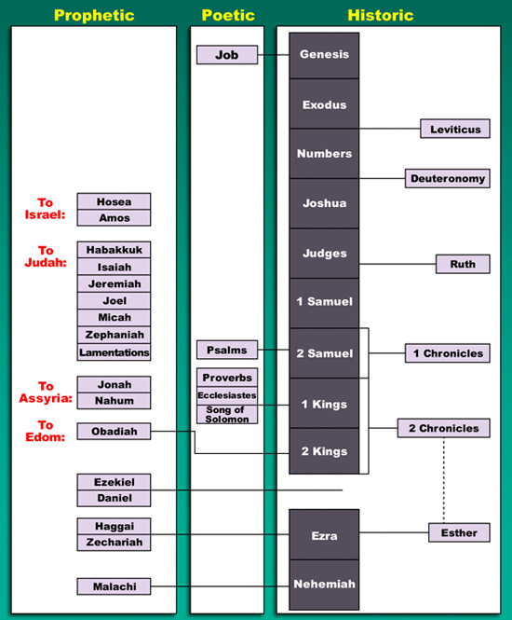
العهد القديم
نبوي
شعري
تاريخي
43
تكوين
أيوب
خروج
عدد
لاويين
يشوع
تثنية
إلى إسرائيل
هوشع
عاموس
إلى يهوذا
حبقوق
قضاة
أشعياء
راعوث
إرميا
1 صموئيل
يوئيل
ميخا
صفنيا
2 صموئيل
مراثي
مزامير
1 أخبار
إلى أشور
يونان
أمثال
1 ملوك
ناحوم
جامعة
إلى أدوم
نشيد الأنشاد
2 أخبار
عوبديا
2 ملوك
حزقيال
دانيال
حجي
عزرا
زكريا
أستير
نحميا
ملاخي

Slide 23
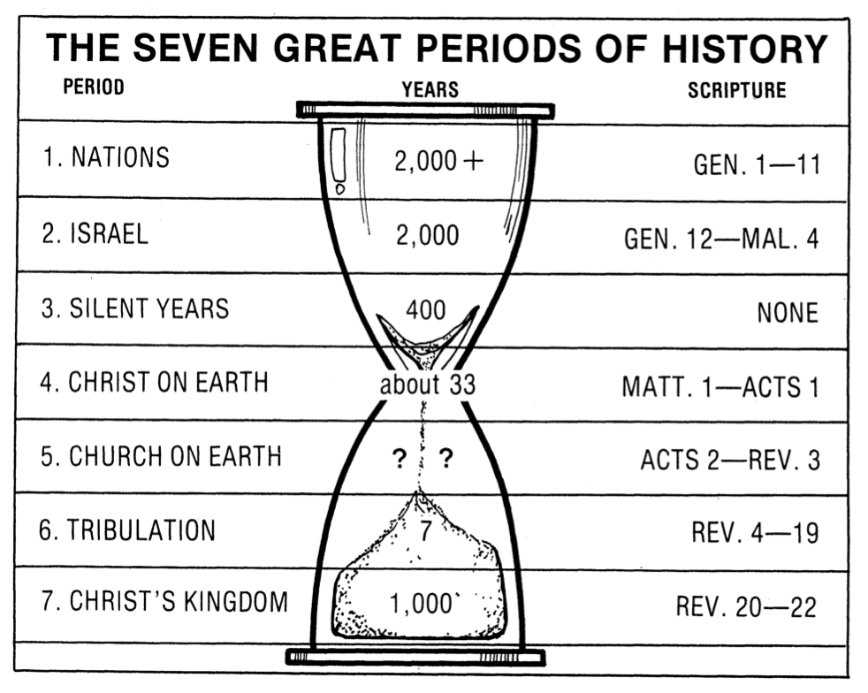
الفترات الزمنية العظيمة عبر التاريخ
19
الفترة
السنوات
المقطع الكتابي
الأمم
2000 +
تكوين 1 - 11
إسرائيل
2000
تكوين 12 – ملاخي 4
سنوات الصمت
400
لا يوجد
المسيح على الأرض
حوالي 33
متى 1 – أعمال 1
الكنيسة على الأرض
؟
؟
أعمال 2 – رؤيا 3
الضيقة
7
رؤيا 4 – 19
مملكة المسيح
1000
رؤيا 20 – 22
Terry Hall, Bible Panorama, 157

Slide 24
--------------------------------------------------- أخبار 1 و 2 ----------------------------------------------------------------
تكوين 1 - 11
تكوين 12 - 50
تثنية
1 صموئيل
لاويين
2 صموئيل
نحميا
خروج
عدد
يشوع
قضاة
1 ملوك
2 ملوك
راعوث
عزرا
أستير
الأمم
إسرائيل
P • G • H • R
الأزل
الطوفان
S • D • S
المجيء الثاني
السقوط
بابل
المجيء الأول
الأبدية
J (R) & I (J)
إبراهيم
إسحق
يوسف
الخلق
يعقوب
يشوع
J (B) & I (A)
موسى
دوران
Z • E • N
1000
400
1990+
الخروج
البدايات
الإمتلاك
الآباء
الملكوت
القضاة
سنوات الصمت
الكنيسة
المملكة المتحدة
المملكة المنقسمة
الرجوع
السبي
Max Anders, Dallas Theological Seminary

Slide 25
الخليقة
السقوط
الوعد
الإنجيل
الإرسالية
الخليقة الجديدة

Slide 26
الفترات الزمنية للأنبياء
سموات جديدة و أرض جديدة
مجيء المسيح ثانية ليملك في الألفية
مجيء المسيبح الأول من أجل الألم
السبي و الرجوع
الزمن الحالي للنبي
Adapted significantly from Salem Kirban, Charts on Revelation (1979), 49

Slide 27
القضاة
إبصان, إيلون و عبدون
حرب أهلية مع أبيمالك
قضاة 9
القاضي
شمجر
(600 فلسطيني)
قضاة 3 : 31
يفتاح
دبورة و باراق
يشوع
عثنيئيل
إهود
جدعون
شمشون
تولع
يائير
عالي
صموئيل
المؤابيين
الكنعانيين
المديانيين
العمونيين
الفلسطينيين
الأدوميين
تم استعبادهم من
Adapted from John Walton, Chronological and Background Charts of the Old Testament, and “Biblical Judges,” Wikipedia

Slide 28
مراحل خطة الله عبر التاريخ
20
I (A) & J (B)
P • G • H • R
المجيء الثاني
الأزل
الخليقة
إبراهيم
يوسف
يشوع
الدوران
S • D • S
I (J) & J (R)
Z • E • N
المجيء الأول
الأبدية
الطوفان
يعقوب
موسى
السقوط
بابل
إسحق
الألفية
الخروج
القضاة
السبي
الكنيسة
الملكوت
البدايات
الآباء
الإمتلاك
الرجوع
سنوات الصمت
المملكة المتحدة
المملكة المنقسمة
Max Anders, Dallas Theological Seminary

Slide 29
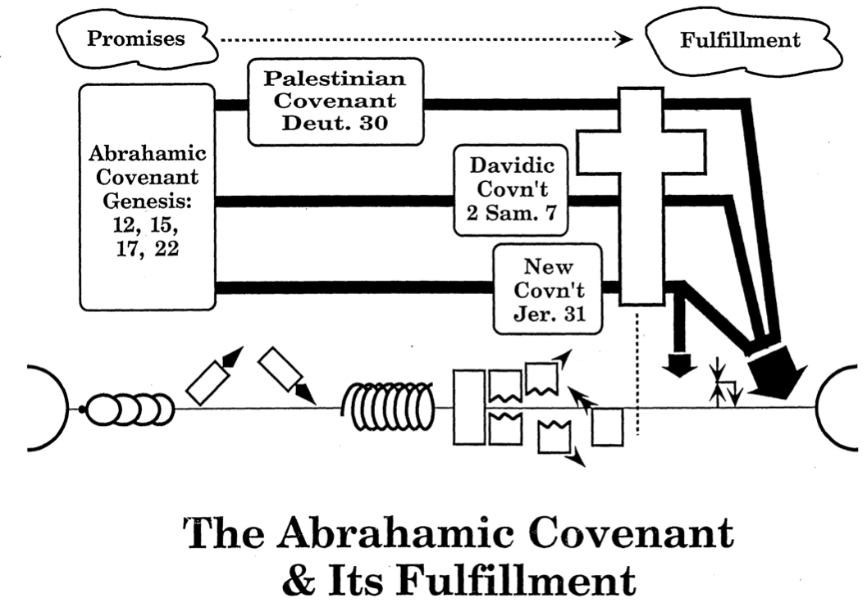
العهد الإبراهيمي و تتميمه
21
الوعود
التتميم
عهد الأرض
تثنية 30
العهد
الإبراهيمي
تكوين 12, 15, 17, 22
العهد
الداوودي
2 صم 7
عهد
جديد
إر 31
Adapted from Max Anders, Dallas Theological Seminary, 1987
Notes:
OS-00-Intro & Biblical Theology-24
OS-23-Isaiah_60-66/Slide 95 on Supplements

Slide 30
خط سير المملكة و العهود
22
CH-34a
OS1-22
OS2-337
NS-9g
SA-19
34a
Dr. Rick Griffith • BibleStudyDownloads.org
22
تعليم الملكوت
آدم يحكم مع الله
( تك 1 : 26 و 28, 2 : 19 )
الشيطان بدأ يحكم كإله هذا العالم
( تك 3 : 15, 2 كو 4 : 4 )
عهود الله مع إبراهيم لإعادة سيادة الإنسان من خلال إسرائيل كمملكة كهنة
( تك 12 : 1 – 3, خر 19 : 6 )
فشل إسرائيل في الشهادة للأمم كمملكة كهنة أدين من خلال السبي تحت حكم الأجانب
رفضت إسرائيل ما قدمه المسيا للملكوت
( متى 12 : 41 – 42, 23 : 37 – 39 )
يوسع يسوع ملكوته بشكل سري من خلال الكنيسة
( مت 13 )
يخضع المسيح أداء إسرائيل و الأمم تؤمن
( رو 11 : 26 – 27 )
يملك المسيح على كل شيء مع القديسين
( أف 1 : 9 – 10, رؤ 20 : 1 – 6, 22 : 5ب )
337
9g
سقوط الإنسان
( تك 3 )
العهد النوحي
19
تك 6 : 18, 9 : 8 - 17
عهد الأرض
إسرائيل
الكنيسة
المملكة الأبدية المملكة المسيانية
تركيز على الأمة
الإنسان الجديد ( أف 2 : 15 )
الأرض
وعود تك 15 : 18 ( تث 30 : 1 – 10 ) :
* الأرض من وادي مصر إلى نهر الفرات ( أش 27 : 12 )
* ملكية أبدية للأرض ( تك 17 : 8 ) بعد السبي و الرجوع
* بركة لكل العالم من خلال الأرض ( أش 14 : 1 – 2 )
تم إدانة إسرائيل لرفضهم المسيا من خلال طردهم من الأرض لحوالي 19 قرناً
( 70م – 1948م ) لكن الآن تم استردادهم جزئياً ( حز 37 : 1 – 7 )
استرداد كامل
( حز 37 : 8 – 28 )
أورشليم عاصمة العالم
( أش 2 : 1 – 5 )
أورشليم الجديدة
( رؤ 21 – 22 )
العهد الداوودي
المسيح هو رأس كنيسته
التي هي الهيكل الروحي
( أف 2 : 19 – 22, 2 كو 6 : 16 )
المسيح يملك على العالم ( أش 11 )
مع القديسين ( رؤ 5 : 10, 20 : 4 – 6 )
المسيح يسلم الملك إلى الآب
( 1 كو 15 : 24 )
تكوين 12 : 1 - 3
وعود 2 صم 7 : 12 – 16 :
نسل ( بيت لا يزول )
* مملكة ( سلطة سياسية )
عرش ( حق الحكم لنسله
هيكل ( ابن يقوم ببنائه )
النسل
العهد الإبراهيمي
العهد الجديد
كل الأمور صارت جديدة ( رؤ 21 : 5 )
تمت العناصر الخمسة كاملة في استرداد الأمة
( زكريا 8 )
وعود إر 31 : 31 – 34
الغفران
سكنى الروح
قلب و فكر و طبيعة جديدة
إتحاد إسرائيل و يهوذا ثانية
لا داعي للكرازة
استبدلت الشريعة الموسوية بأول ثلاثة عناصر من العهد الجديد
( لو 22 : 20, 2 كو 3 : 6 )
البركة
العهد الموسوي
تم إلغاء و تتميم و استبدال الناموس على الصليب
( رو 7 : 1 – 6, 1 كو 9 : 19 – 21, عب 8 : 13 )
10th Edition
10 Nov 2020
موقت ( غل 3 : 19 ) و مشروط ( تث 28 ) ليعلن الخطية ( رو 7 : 7 ) وينظم إسرائيل ( غل 3 ” 23 -* 25 )
Scripture has a dual kingdom-covenant theme. Israel's role from Abraham to Christ expands to include the Church (continuity) yet the Church never replaces the nation as the "new Israel" (discontinuity). Israel will enjoy world prominence after trusting Christ at His second coming.
Notes:
All agree that a partial fulfillment of the covenant to Abraham exists now to the Church in the indwelling Holy Spirit and forgiveness of sins (Jer 31:31-34)—and the ultimate fulfillment will be in the eternal state.
The main area of disagreement relates to the time period from now to eternity. Will there be a literal land, throne, and worldwide blessing to national (ethnic) Israel before the eternal kingdom? This chart shows verses giving a resounding YES to that question in a present partial fulfillment and a future full fulfillment in the normal sense of language in the verses cited. But the messianic kingdom will be in two stages—first in a millennial fulfillment to last 1000 years, but then, after that, the eternal stage in the new Jerusalem after the destruction of our present heavens and earth (Rev 21–22). What an amazing future remains for those who trust Jesus!
____________
Common English-7
CH-02-Nature-103-p34a
OS-00-Intro & Biblical Theology-25 & 90
OS-02-Exodus-267-p22
OS-05-Deut-248-p22
OS-10-2Sam-96-p22
OS-24-Jeremiah-174-p337
OS-23-Isaiah-97-p337
NS-09-Gal-143-p9g
NS-19-Hebrews-342-p9g
SA-08-Mosaic Law-19-p38a

Slide 31
Black

Slide 32
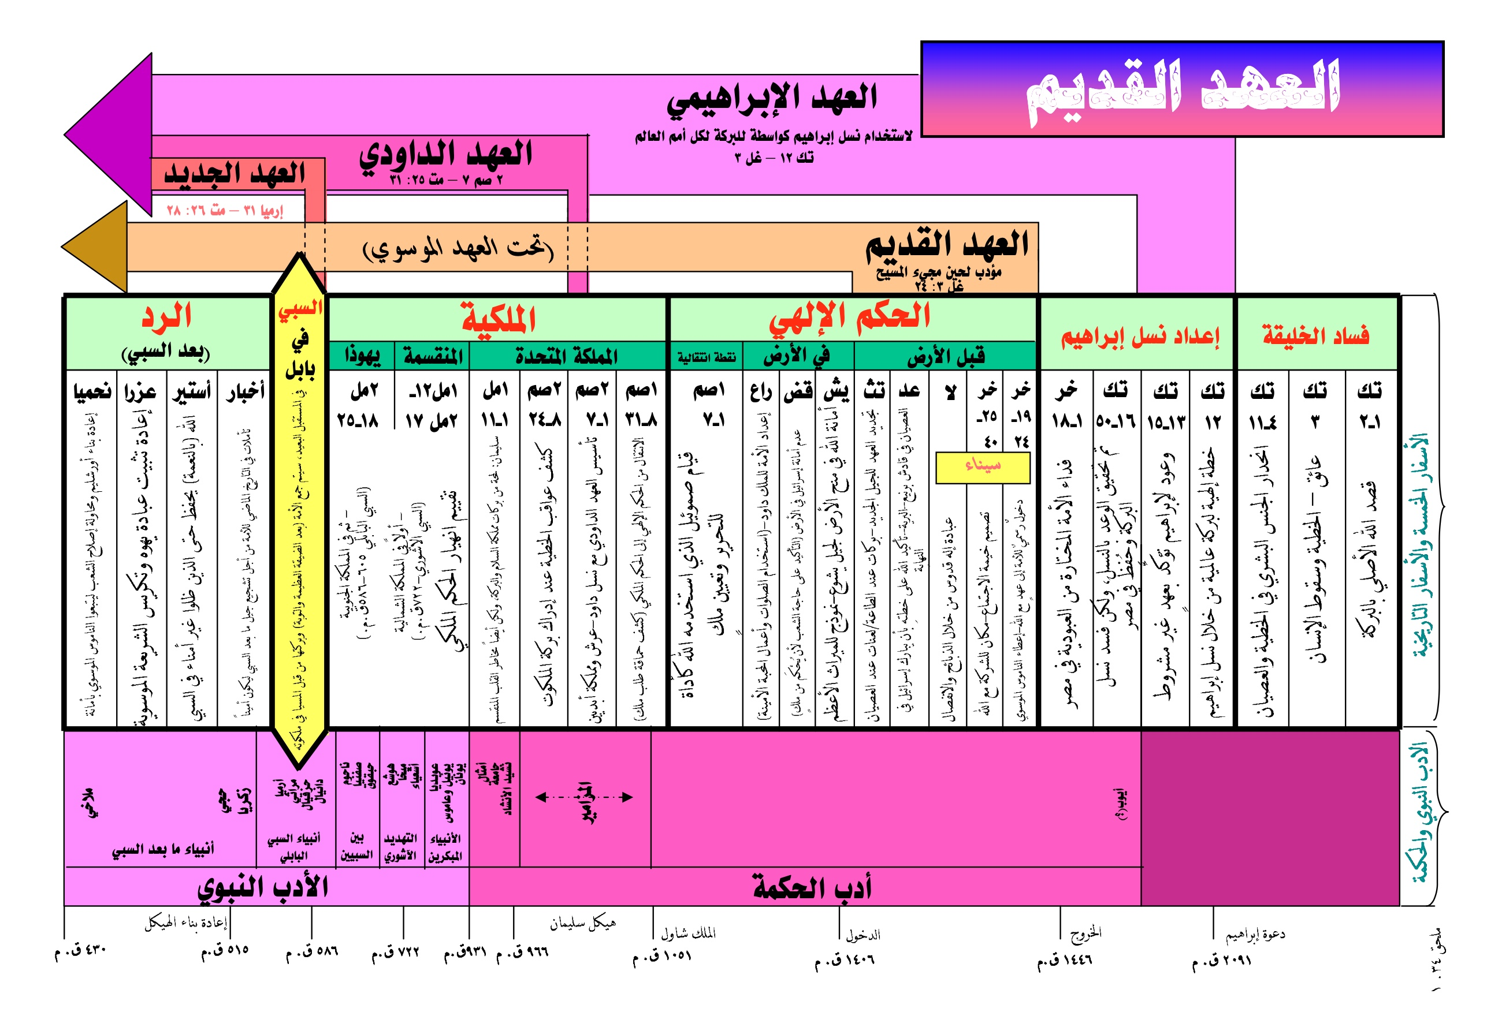
Black

Slide 33
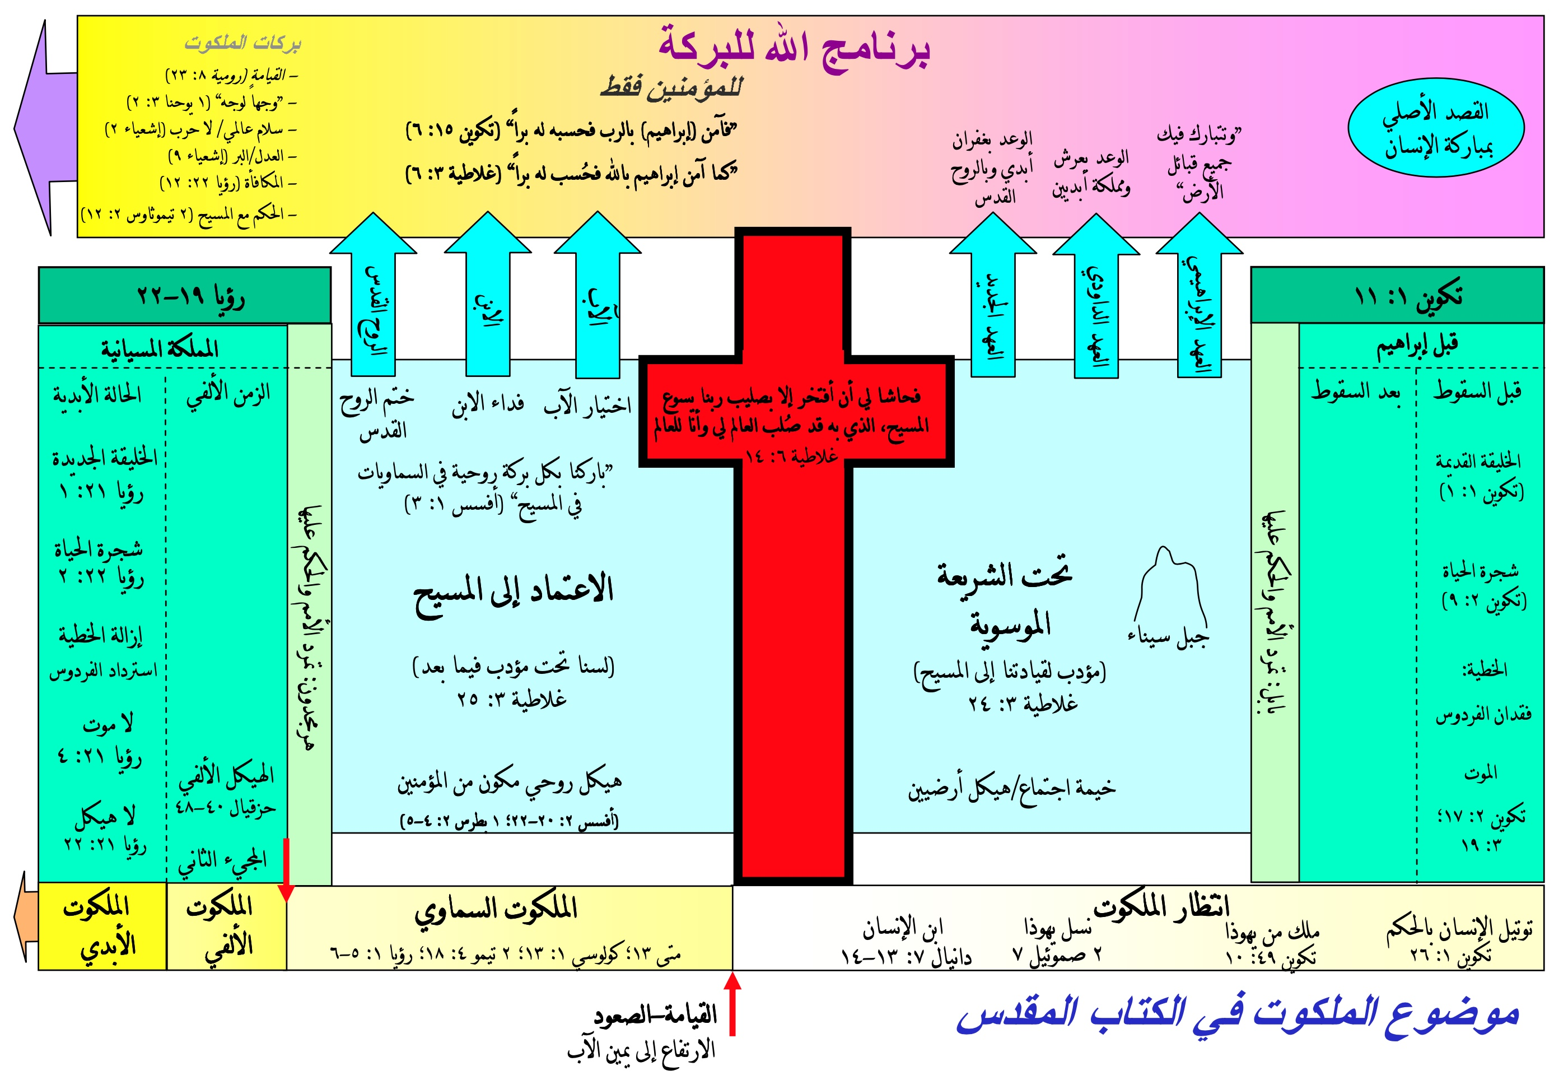
Black

Slide 34
Black

Slide 35
نقدية في العهد القديم وصف المساق • BibleStudyDownloads.org
أحصل على العرض التقديمي مجاناً
Notes:
OC Critical Studies in the OT

